Slide 1
南信大教育在线教学服务操作流程
2020年伊始的这场突如其来的疫情牵动了全国人民的心，医护人员夜以继日地奋战在救治工作第一线，已有多所高校发布了推迟开学的公告。为减少疫情对我校师生教学、学习、生活的影响，我们提出此预案，充分利用南信大教育在线平台不开学、先开课，尽量保证教学工作的正常开展，共同打好这场“抗疫战”！
在疫情期间，南信大教育在线平台将为全校师生提供在线教学服务，包括线上教学（学习、答疑、作业、测验等）和相关技术服务，旨在利用电脑、手机、网络等现有设备开展教学活动。
南信大教育在线平台包含电脑端（网址：http://nuist.fanya.chaoxing.com）和手机端（学习通APP）两部分，电脑端和手机端可自动实现资源、数据、功能同步，有效保证师生使用习惯的一致性。
南信大教育在线平台已无缝对接超星电子图书、电子期刊、学术视频等数据库，为教师备课、学生拓展学习提供资源支撑。

Slide 2
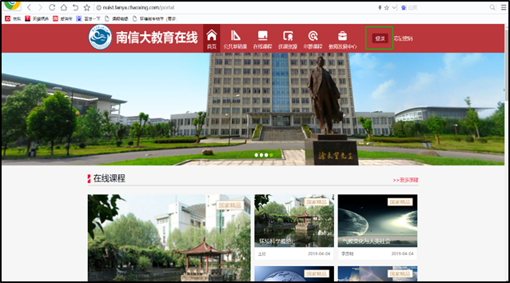
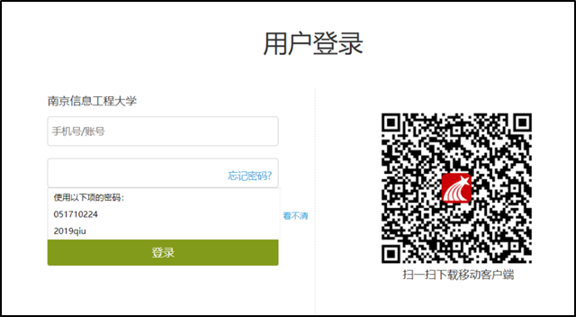
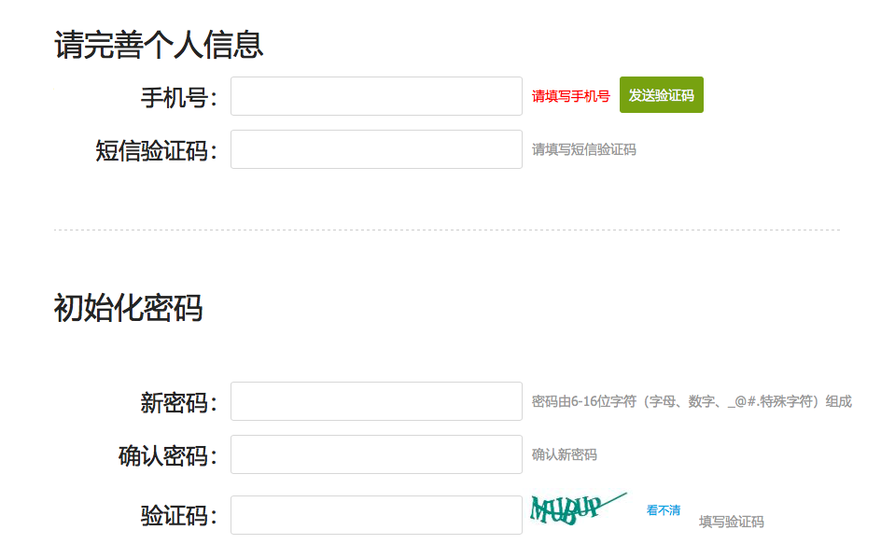
1
登录
电脑端
电脑端访问网址：http://nuist.fanya.chaoxing.com
初次登录方式：
点击“登录”按钮，输入账号（教师工号）和初始密码（123456）登录。
登录后请绑定手机号并修改密码。再次登录时，电脑端、学习通均可使用该手机号和密码登录。
如果已在学习通登录并绑定工号，登录密码为修改后的密码，支持工号、手机号两种登录方式。

Slide 3
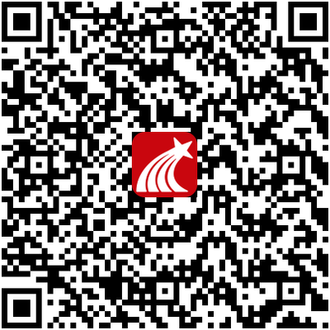
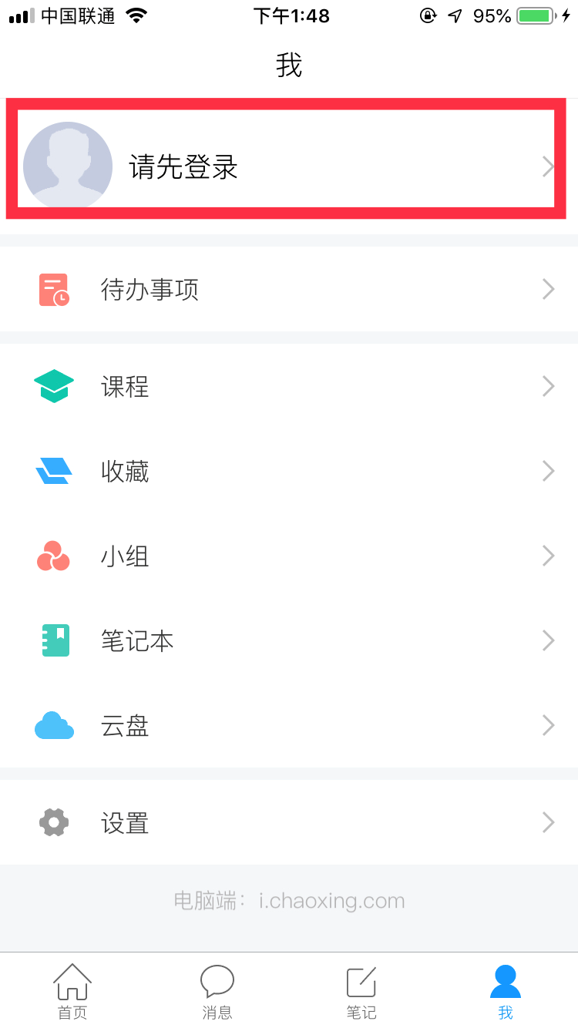
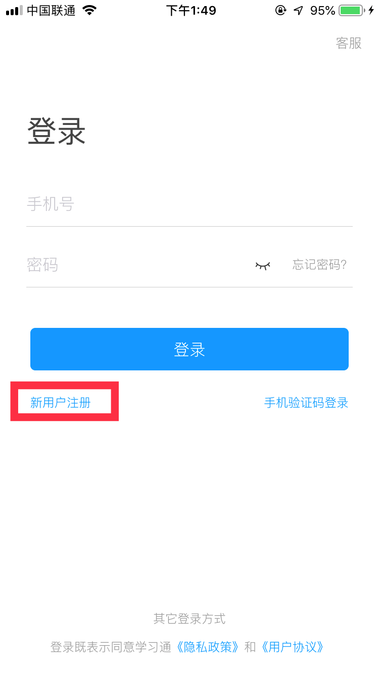
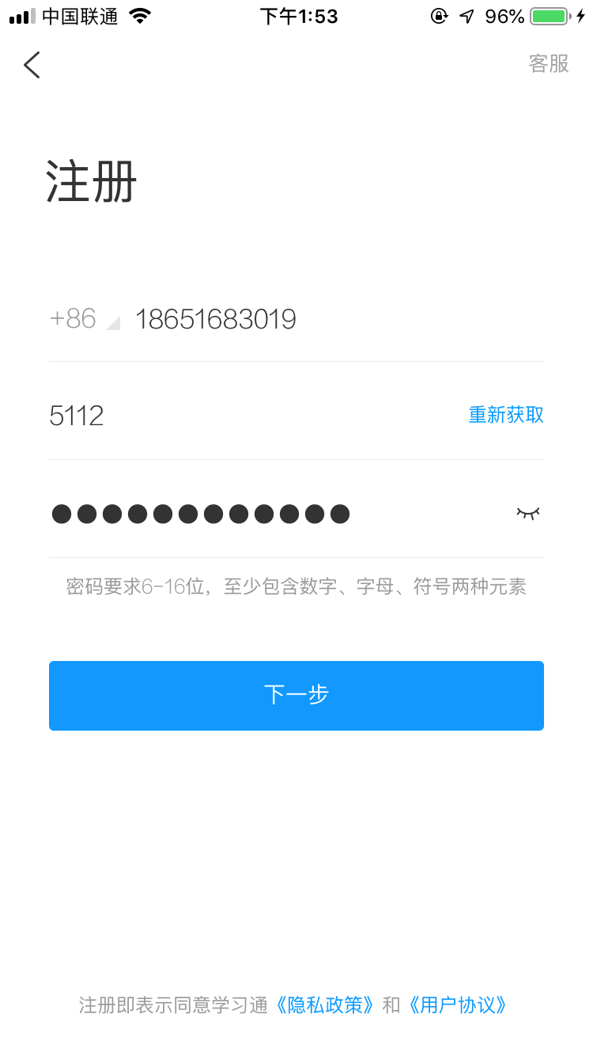
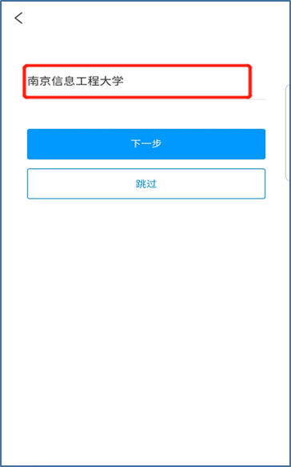
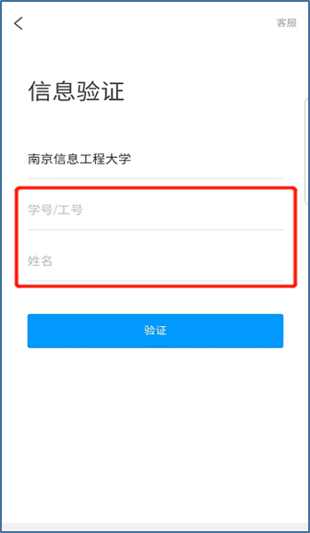
手机上下载并安装学习通APP：
扫描右方二维码或在手机应用市场中搜索“学习通”进行下载。
1
登录
手机端
初次登录者：点击右下方的“我”进入“登录”页面，选择“新用户注册”，输入手机号获取验证码并设置自己的密码，然后填写学校名称、输入自己的工号、姓名进行信息验证（注意：信息验证一定不可跳过，学校名称是“南京信息工程大学”，不能使用简写或具体到学院）。
如果已在电脑端登录并绑定手机号，则可直接使用手机号登录。
该步骤不可跳过

Slide 4
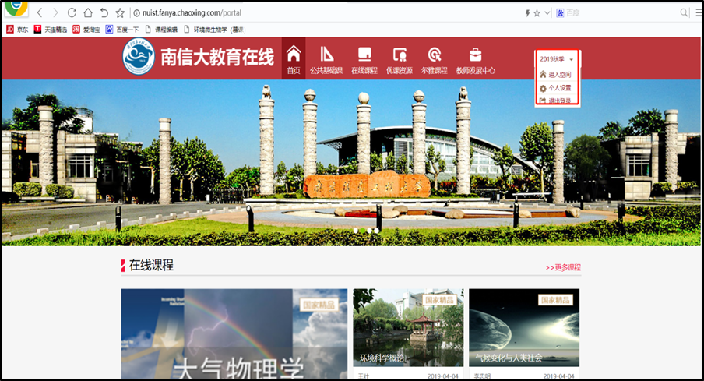
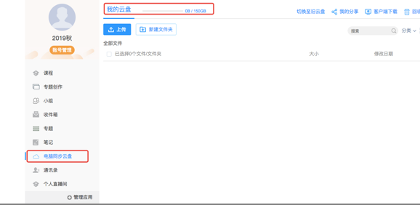
教师登录后进入自己的“教学空间”，可将课程相关资料上传至云盘，支持视频、PPT、WORD、FDF、图片、表格、音频等多种资源类型，并可建立文件夹进行分类管理。建设初期，建议老师至少先完成授课PPT的上传。如果希望建设一门完整的课程，可参照详细版使用手册。
2
上传资料
电脑端的云盘和学习通的云盘互通，在学习通中可直接调取电脑端上传的资源。

Slide 5
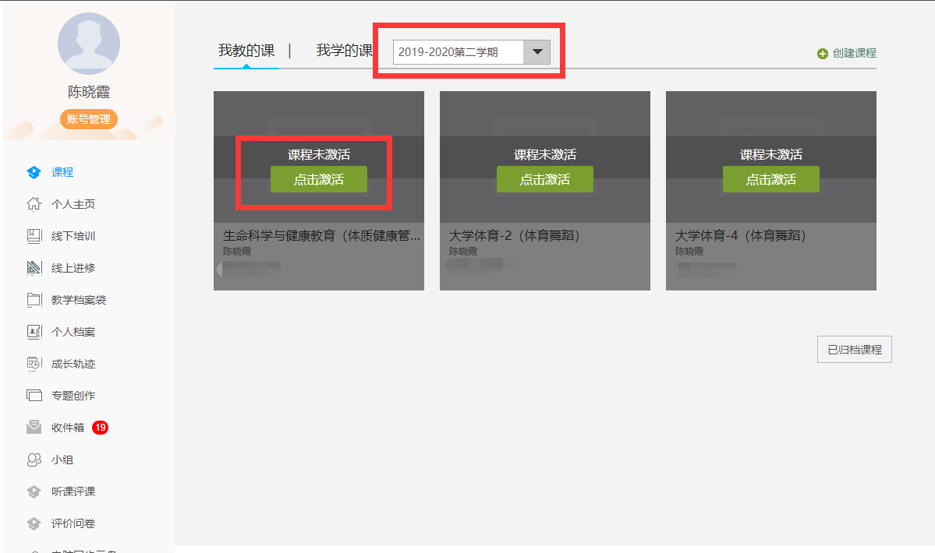
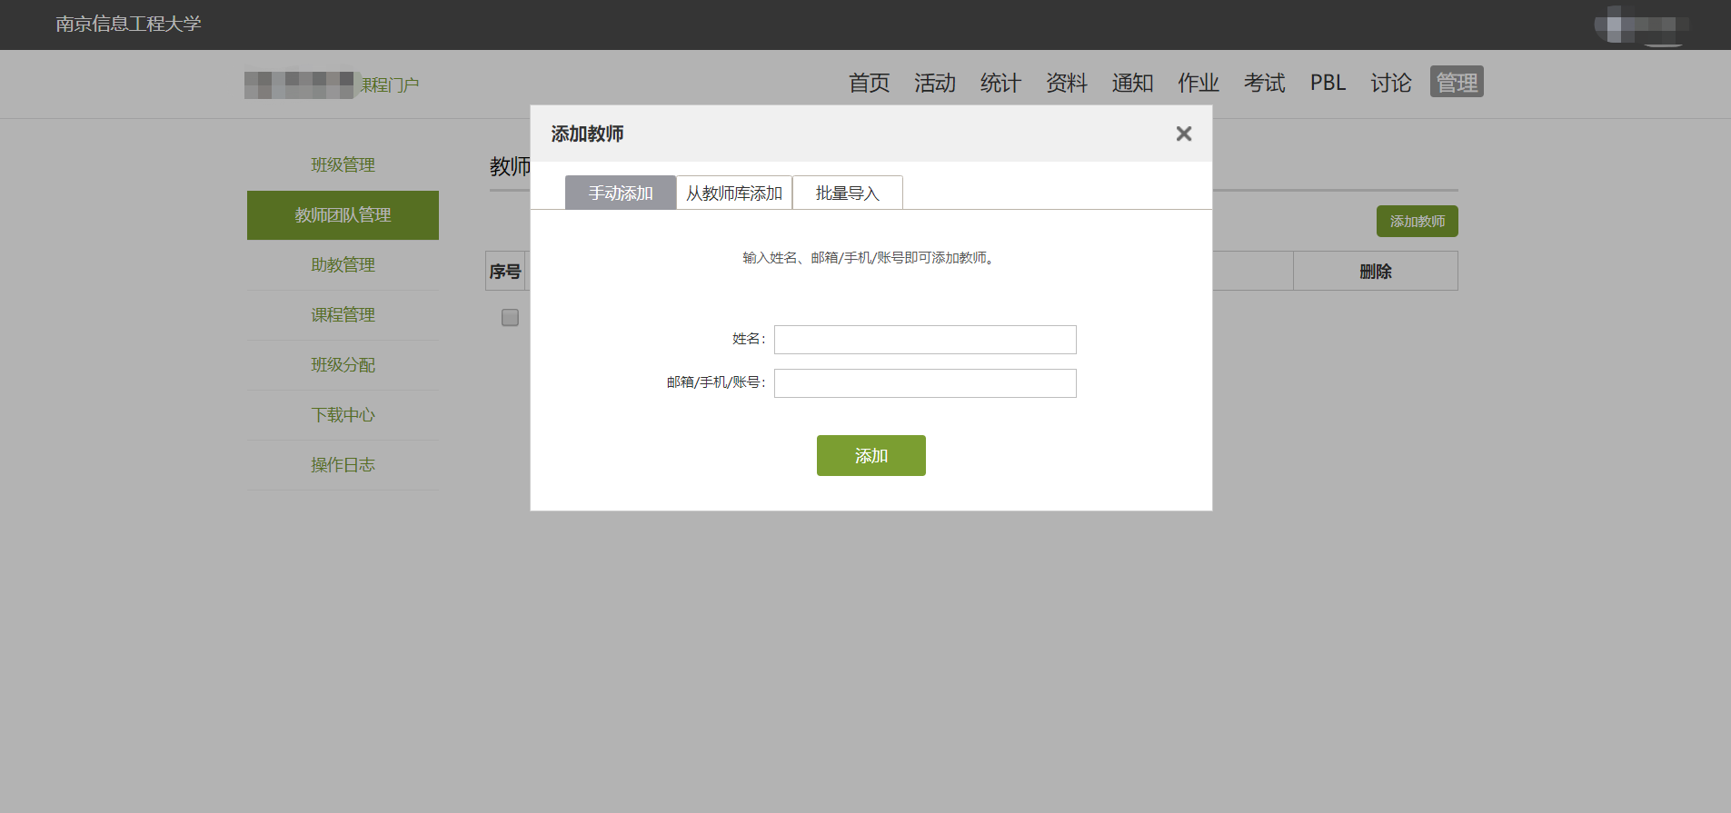
方法一：激活课程和教学班
南信大教育在线平台已与教务系统数据打通，教师登录后，选择当前学期，并激活课程。激活过程中会提示是否继承之前建设的课程内容，如果选择继承，可将之前建设好的教学资源（包含教学视频、资料、题库等）继承过来，如果之前没有建设课程或不使用之前建设的课程，可自行重新建设教学资源。激活的课程，该课程的教学班已经在课程中。
合上一门课的老师，激活课程后，请将其他老师添加到教学团队中（如下图）
3
建立教学班

Slide 6
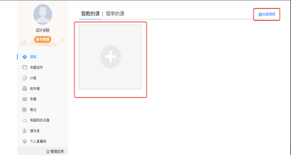
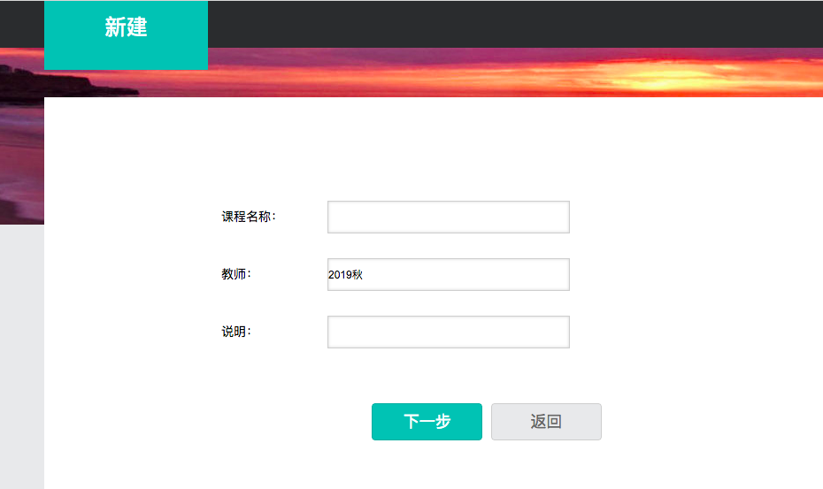
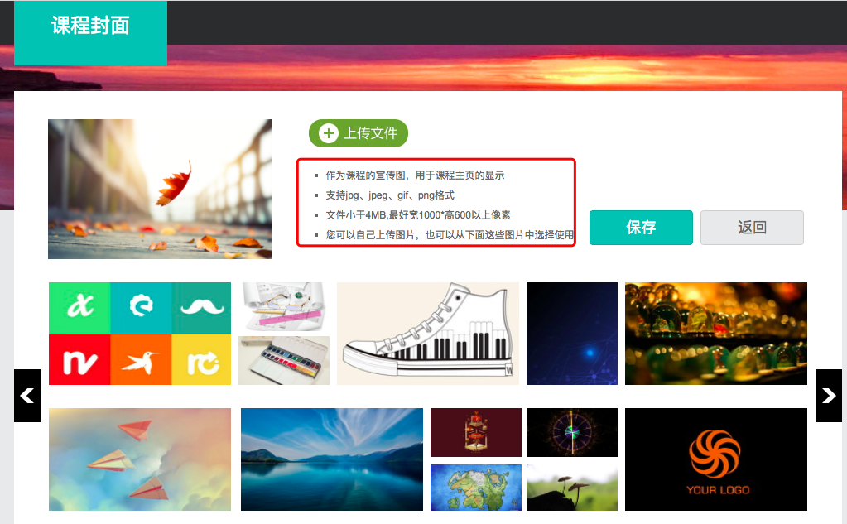
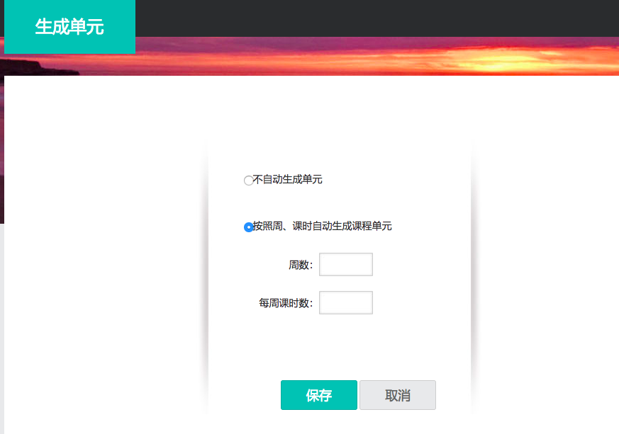
方法二：自建课程和教学班
如果没有待激活的课程，可以点击“创建课程”或“+”按照以下步骤自建课程和教学班。电脑端点击“课程”页面的“+”,输入课程名称，选课程封面，生成课程单元,即可完成课程框架的搭建。同时学习通中“课程”模块就会出现老师建设的这门课程。
3
建立教学班

Slide 7
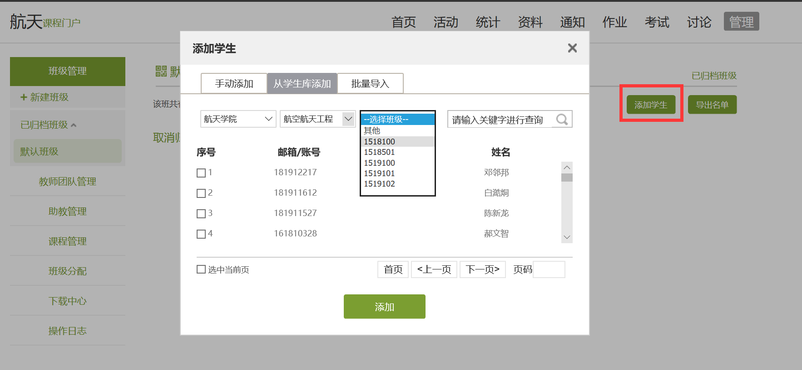
打开该课程的“管理”模块，点击“班级管理”，可在默认班级或新建班级中添加学生。每门课程支持建设多个平行教学班。
如果教学班由一个或多个行政班组成，可点击“添加学生”从学生库中按学院、专业、班级代码直接批量添加。
如果教学班不是由行政班组成，可采用“批量导入”的方式，使用系统中提供的模板添加学生名单。
加入教学班的学生其学习通“课程”模块中就会出现老师的这门课程。
为保持学生信息的完整性和准确性，建议老师上课前提前建立教学班，上课时无需学生通过扫码加入班级。

Slide 8
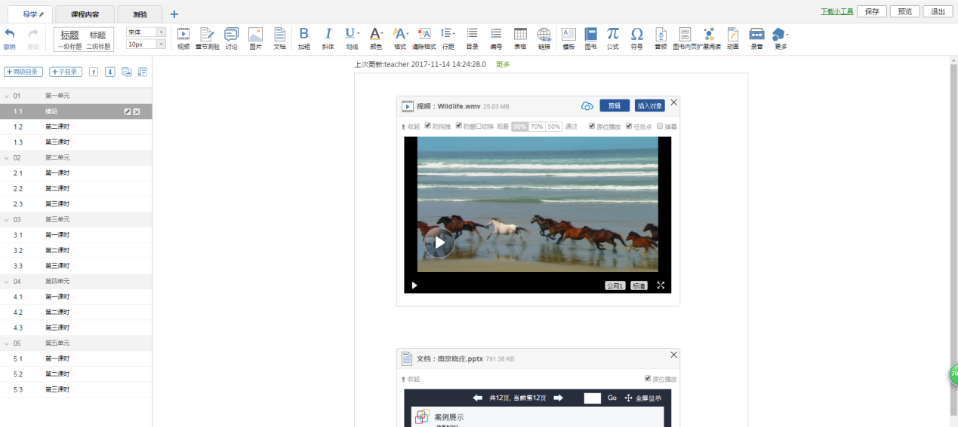
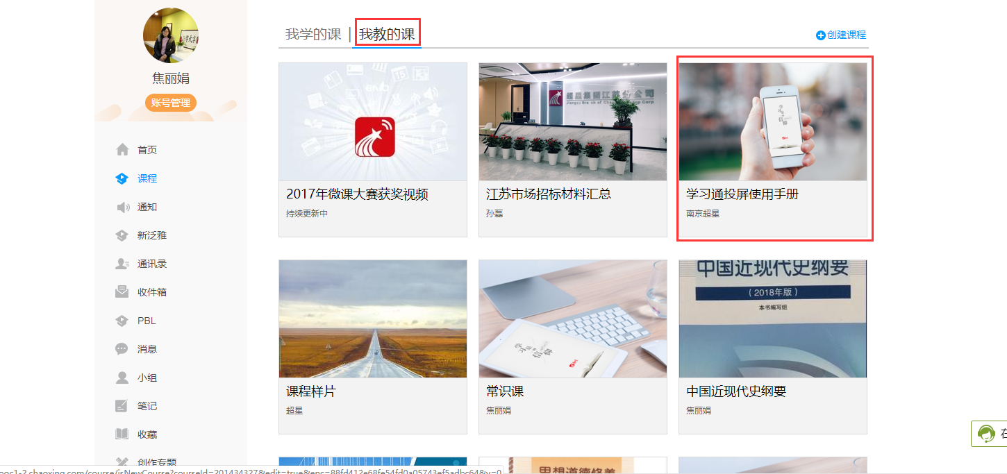
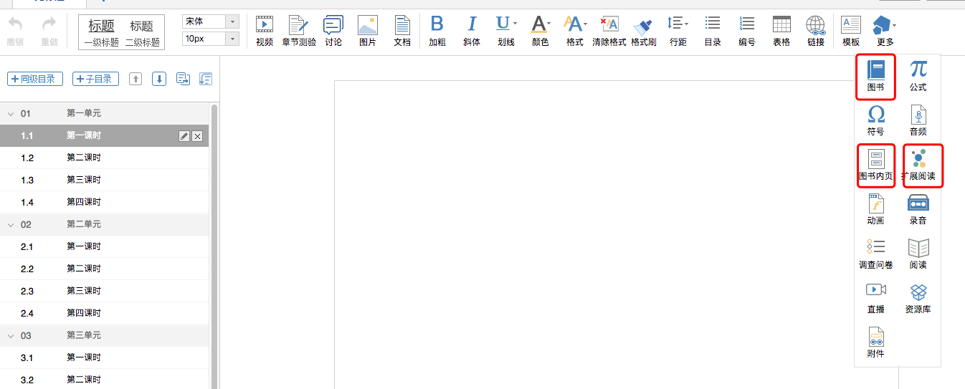
适用于每一位老师，利用老师现有的PPT、教学资料、测试题目等即可开展辅助教学。
教师可上传PPT、学习资料，并组织在线测验、作业、答疑等。也可以从超星提供的资源库（图书、期刊、视频）中选择合适的资源添加到课程中。
4
在线教学方式一：辅助教学

Slide 9
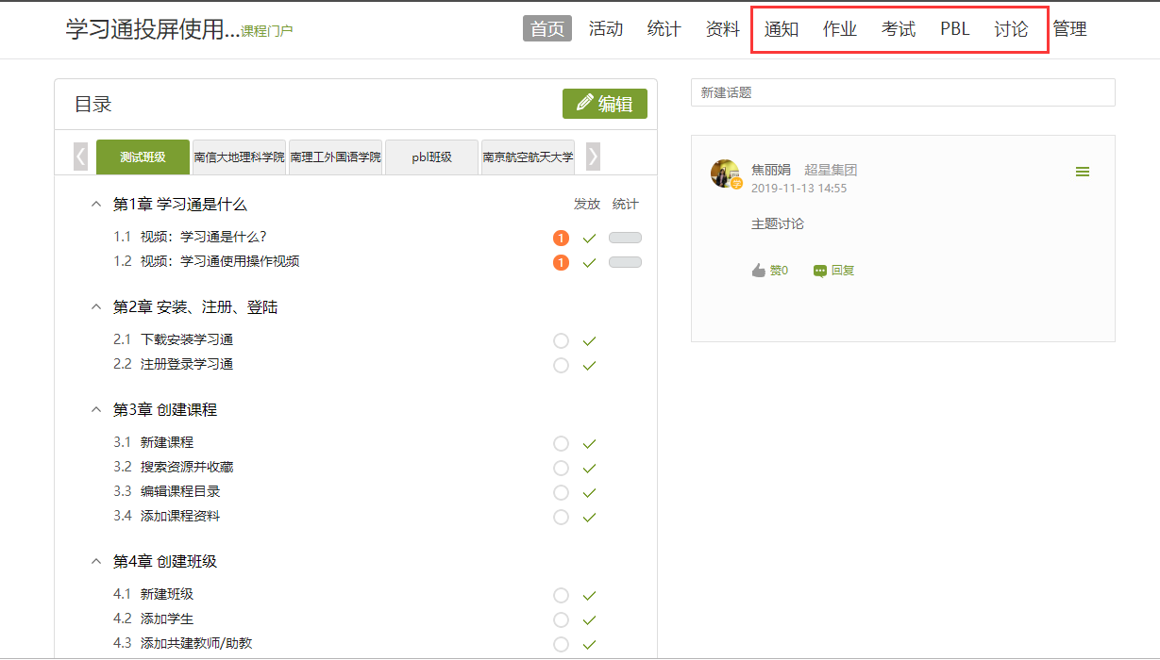
适用于已有完善教学资源（尤其是教学视频）的课程，例如已建设完成的慕课课程。
教师可在线发布学习任务、学习要求、作业、测验等，并可在线提供答疑。
4
在线教学方式二：线上教学

Slide 10
如您在使用中如遇到技术问题，可通过以下方式寻求支持：
1、加入QQ群咨询：群名“南信大教育在线服务群”，群号316023412。
2、拨打电话咨询：马云尉（超星公司）：19850078707；孙瑞（超星公司）： 17751772014；焦丽娟（超星公司）：18606198166；王琴（南信大教务处）：13951998140；伍丽雯（南信大教务处）：18651801532
南信大教育在线平台为特殊时期
在线教学提供支持！

